Slide 1
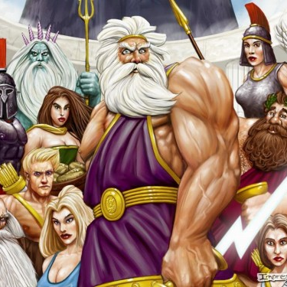



Proyecto “Representación de dioses griegos y romanos”

Slide 2
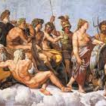

¿De qué se trata?
El siguiente trabajo tiene como objetivo representar, mediante una personificación, a alguno de los dioses, griegos o romanos.
La idea es que tú te caracterices de un dios, usando un atuendo parecido al que usaban ellos. Además, tienes que contarnos los siguientes datos del dios elegido:

Slide 3
Datos que debes averiguar
Nombre del dios
Dios Griego o romano
Dónde vivía - templo
Cuál es su divinidad (poder)
Rezo o ritual para pedirle ayuda
Dato curioso del dios elegido

Slide 4
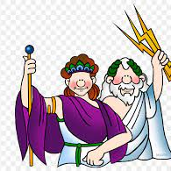
¿Cómo presentar?
Esta presentación se hará de forma online, aunque si te corresponde asistir de forma presencial, puedes hacerlo, tomando en cuenta todos los resguardos de autocuidado por COVID, ya que debes caracterizarte del dios.
No debe ser una presentación larga, sólo debes preocuparte de cumplir con lo que se solicita.
La fecha de presentación será indicada en una lista que se adjuntará.

Slide 5
Pauta de evaluación
N° | Criterios | Puntaje
1 | Se presenta en la fecha indicada. | 3
2 | Indica el nombre del dios. | 3
3 | Especifica si es griego o romano. | 3
4 | Comenta dónde vivió. | 4
5 | Explica su poder o divinidad. | 4
6 | Comenta algún ritual o rezo al dios. | 3
7 | Comenta un dato curioso del dios elegido. | 3
8 | Se caracteriza del dios que eligió. | 5
9 | Su voz es fuerte y clara al presentar. | 4
 | Total | 32

